Slide 1
골든박스
GPS기반 IoT 블랙박스
1791088 임정현
1791084 이호윤
1791098 정예지
1791074 이승연

Slide 2
INDEX
골든박스 도출 배경
골든박스 기능
골든박스의 핵심 부품
골든박스 핵심 기술
기대효과
Q & A

Slide 3

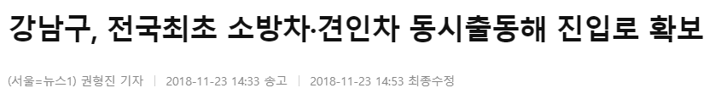
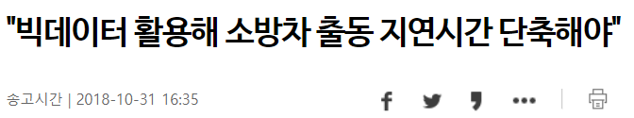

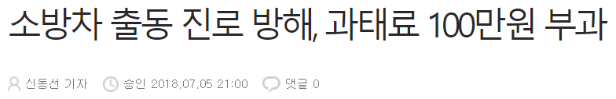
골든박스의 도출 배경

Slide 4
골든박스의 도출 배경
사이렌의 소리로는 응급차의 경로를 알 수 없다.
피하기 힘든 상황이 있을 수 있다.
주차된 차량때문에 응급차가 목적지에 접근하기 힘들 수 있다.

Slide 5


골든박스의 도출 배경
골든박스
+
블랙박스
골든타임

Slide 6

골든박스의 기능
주행차량(음성)
응급차량이 500m 뒤 에서 오고 있을 때
100m 뒤에서 오고 있을 때
주차된 차량(어플)
응급 차량의 목적지 근처에 차량이 주차되어 있을 때

Slide 7






골든박스의 핵심 부품

Slide 8


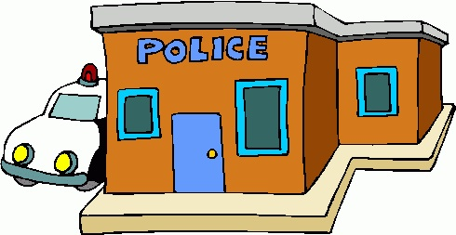


골든박스의 핵심기술
신고접수기관
응급차
목적지
통합서버
GPS
GPS
알림
골든박스
골든박스
알 수 없는 작성자 님의 이 사진에는 CC BY-NC 라이선스가 적용됩니다.
알 수 없는 작성자 님의 이 사진에는 CC BY-NC 라이선스가 적용됩니다.

Slide 9


골든박스의 핵심기술
신고접수기관
응급차
목적지
통합서버
GPS
GPS
알림
골든박스
골든박스어플
알 수 없는 작성자 님의 이 사진에는 CC BY-NC 라이선스가 적용됩니다.
알 수 없는 작성자 님의 이 사진에는 CC BY-NC 라이선스가 적용됩니다.

Slide 10










기대효과
응급차가 오고있습니다.
일차선을 비워주세요!!

Slide 11
THANK YOU

